Slide 1
Sistema de Gestão de um Clube Desportivo
Base de Dados
Docentes:
- Joaquim Sousa Pinto
- Carlos Costa
Grupo P8g9
Maria Abrunhosa nº107658
Marta Inácio nº107826
Engenharia Informática

Slide 2

Sistema de Gestão de um Clube Desportivo
Objetivo
Tecnologia usada
Ajudar a gerir um Clube Desportivo
Perspetiva de um administrador do Clube
SQL Server Management Studio
Visual Studio 2019
Visio Professional
Análise de requisitos

Slide 3
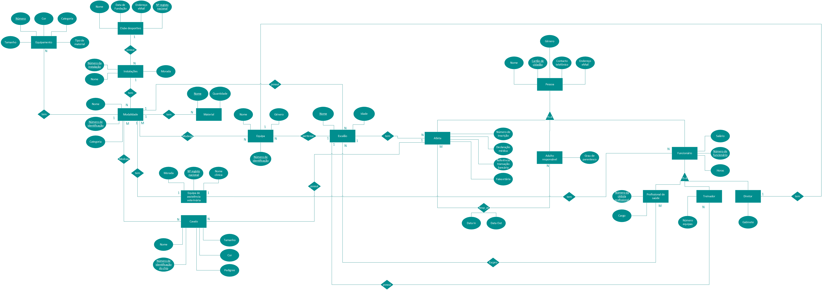
DER

Slide 4
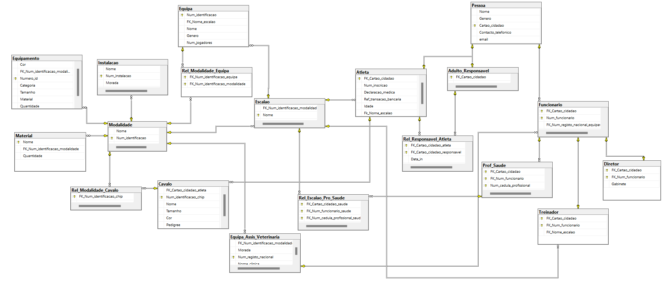
Modelo Relacional

Slide 5
Entidades Pt.1
Modalidade
Instituição
Equipamento
Escalão
Equipa
Material
Equipa de Assistência Veterinária
Cavalo

Slide 6
Entidades Pt.2
Pessoa
Diretor
Adulto Responsável
Atleta
Funcionário
Profissional de Saúde
Treinador

Slide 7
Sistema de Gestão de um Clube Desportivo
Stored Procedures
UDFs
dbo.getNextNumInscricaoAtleta ()
dbo.getNextNumChipCavalo ()
dbo.getNumJogadoresAtualEquipa
dbo.getGeneroEquipa (@nome_escalao varchar(124))
dbo.getGeneroAtleta (@cartao_cidadao varchar(15))
Permite Criar, Consultar e Eliminar
Triggers
Validar os dados introduzidos a nível de tamanho
Validar a inscrição de um atleta num escalão tendo em conta a idade
Indexs
VIEWS
modalidade_idx
pessoa_nome_idx
Modalidade_Instalacao_VIEW
Modalidade_Material_VIEW
Modalidade_Equipamento_VIEW
ModalidadePessoas_VIEW

Slide 8
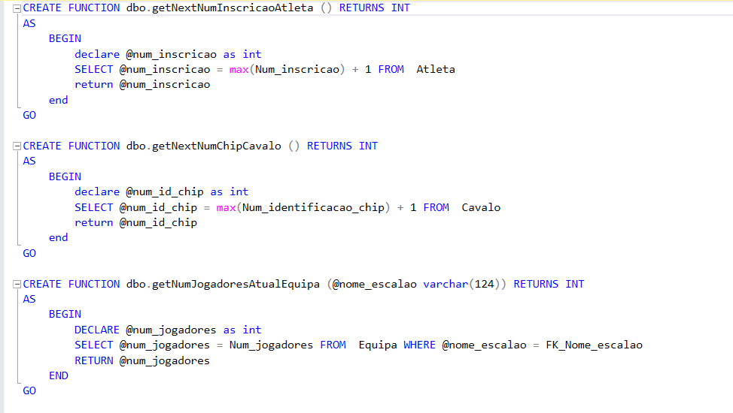
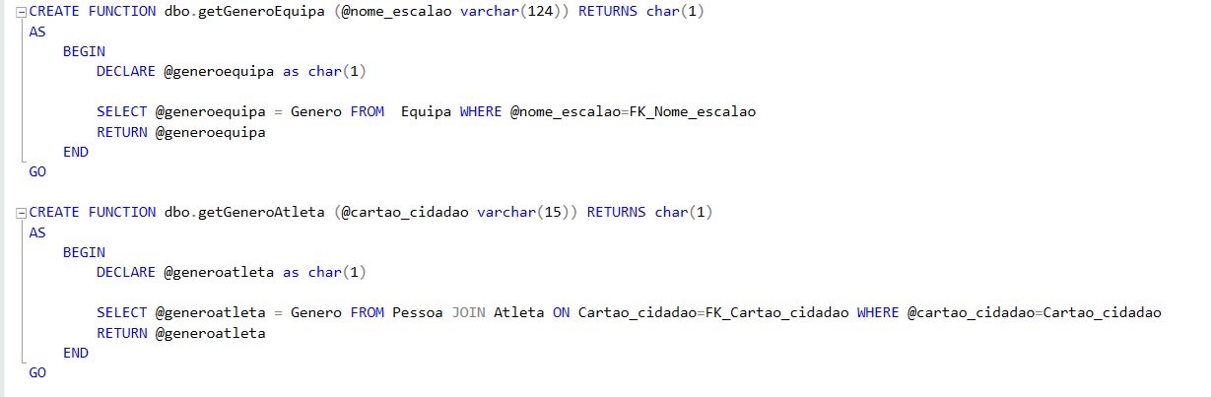
UDFs

Slide 9
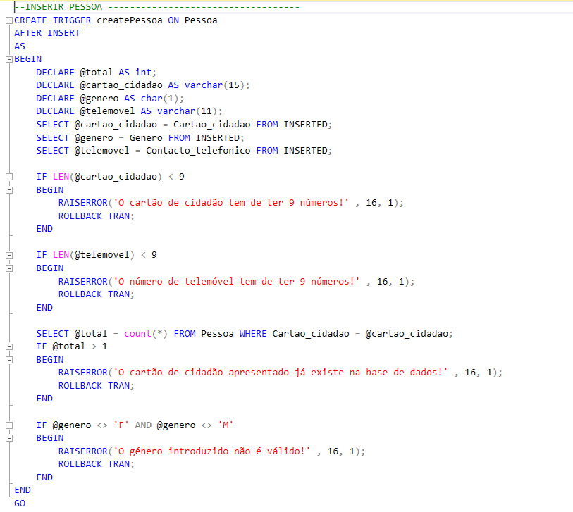
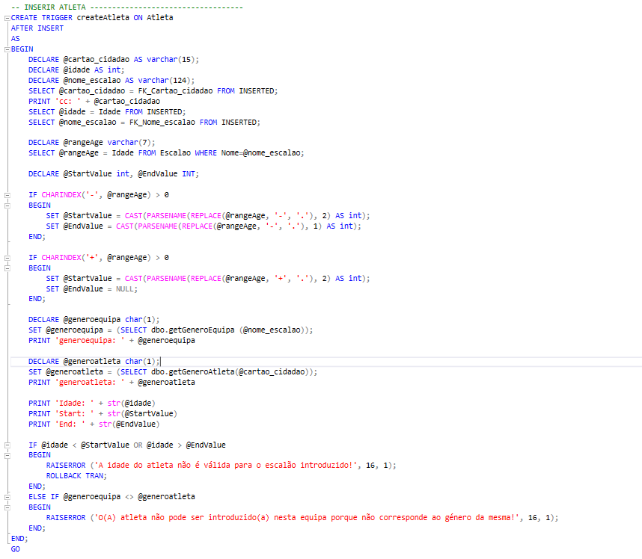
Triggers

Slide 10
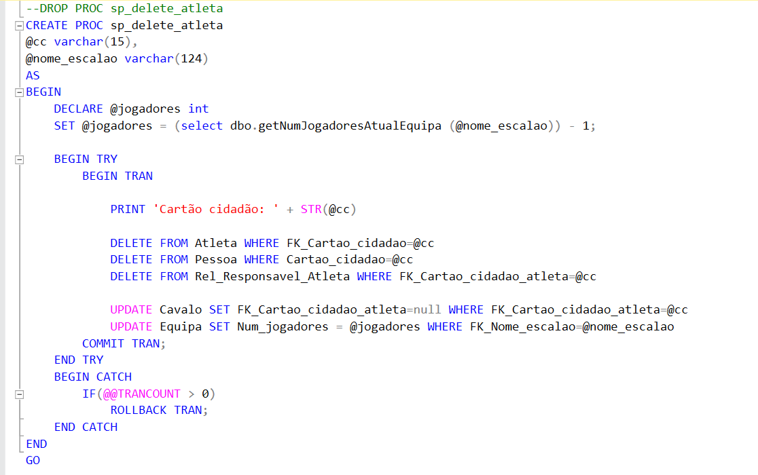
Stored Procedures – delete

Slide 11
Sistema de Gestão de um Clube Desportivo
D
D

Slide 12
FIM
FIM

